Slide 1
第45课时 平行四边形的判定(3)

Slide 2
1.如图,线段a､b､c的端点分别在直线l₁､l₂上,则下列说法中正确的是 ( )
A.若l₁∥l₂,则a=b
B.若l₁∥l₂,则a=c
C.若a∥b,则a=b
D.若l₁∥l₂,且a∥b,则a=b
D
第1题图

Slide 3
2.如图,▱ABCD,点E在边BC上,如果点F是边AD上的点,那么△CDF与△ABE不一定全等的条件是 ( )
A.DF=BE B.AF=CE C.CF=AE D.CF∥AE
C
第2题图

Slide 4
3.将一张平行四边形的纸片折一次,使得折痕平分这个平行四边形的面积,则这样的折纸方法共有 ( )
A.1种 B.2种 C.4种 D.无数种
D
4.如图,△ABC中,AB=AC=15,D在BC边上,
DE∥BA,DF∥CA,则四边形AFDE的周长是____.
30
第4题图

Slide 5

5.如图,每个最小正方形的边长为1,则AD､BC之间距离是___, AB､CD之间的距离是____.
4
$\frac{28}{5}$
第5题图

Slide 6
6.如图,在▱ABCD的各边AB､BC､CD､DA上,分别取点K､L､M､N,使AK=CM,BL=DN.求证:四边形KLMN为平行四边形.
证明:证△AKN≌△CML(SAS),
得KN=ML.
证△BKL≌△DMN,得KL=MN.
∴四边形KLMN为平行四边形.
第6题图

Slide 7
7.如图,▱ABCD中,AE⊥BD于E,
CF⊥BD于F.
(1)求证:BE=DF;
第7题图
证明:(1)证△ABE≌△CDF(AAS),
∴BE=DF;

Slide 8
(2)若 M､N分别为边AD､BC上的点,且DM=BN,试判断四边形MENF的形状,并证明.
(2)证△DMF≌△BNE,
得NE=MF,∠MFD=∠NEB,
即∠MFE=∠NEF,∴MF∥NE,
可得四边形MENF是平行四边形.
第7题图

Slide 9
8.如图,点E是▱ABCD边AD上任意一点,且平行四边形的面积为4,则△BCE的面积为 ( )
A.4 B.3 C.2 D.不能确定
C
第8题图
9.如图,▱ABCD中,DE平分∠ADC交BC边于点E, BE=4cm,AB=6cm,则AD=______.
10cm
第9题图

Slide 10
10.如图,AB∥CD,AB=CD,四边形ABCD的面积为8cm², E是AB的中点,则△AEC的面积是_______.
2cm²
第10题图
11.如图,▱ABCD中,AE⊥BC,AF⊥CD,
AE=4,AF=6,▱ABCD的周长为40.则S_{▱ABCD}=______.
48
第11题图

Slide 11
12.如图,在直角坐标系中,A(0,4),C(3,0).
(1)①画出线段AC关于y轴对称线段AB;
②将线段CA绕点C顺时针旋转一个角,得到对应线段CD,使得AD∥x轴,请画出线段CD.
(1)①如图所示;
②直线CD如图所示.
第12题图

Slide 12
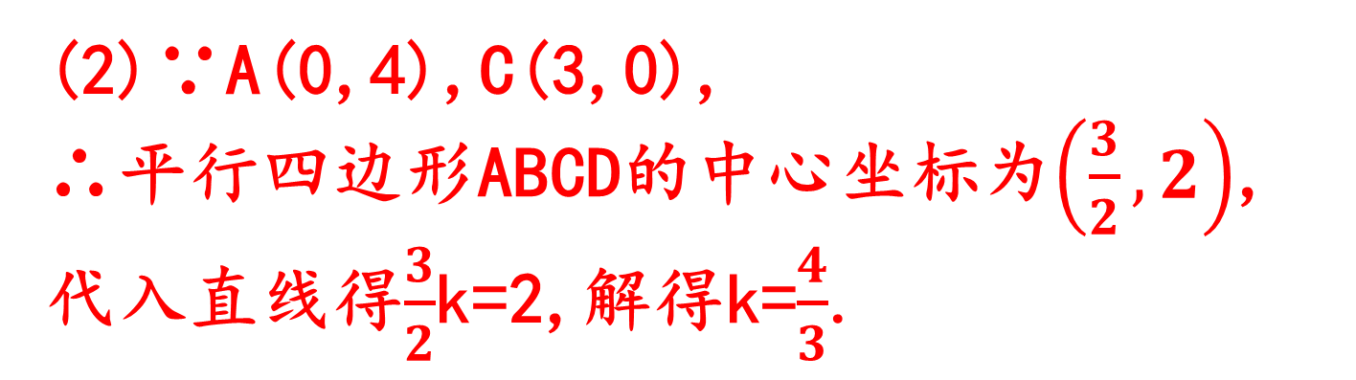
(2)若直线y=kx平分(1)中四边形ABCD的面积,求实数k的值.
(2)∵A(0,4),C(3,0),
∴平行四边形ABCD的中心坐标为$\left(\frac{3}{2},2\right)$,
代入直线得$\frac{3}{2}$k=2,解得k=$\frac{4}{3}$.
第12题图

Slide 13
13.解不等式:2(x-6)+4≤3x-5,并将它的解集在数轴上表示出来.
解:2(x-6)+4≤3x-5
2x-12+4≤3x-5,解得:x≥-3,
在数轴上表示解集为:

Slide 14
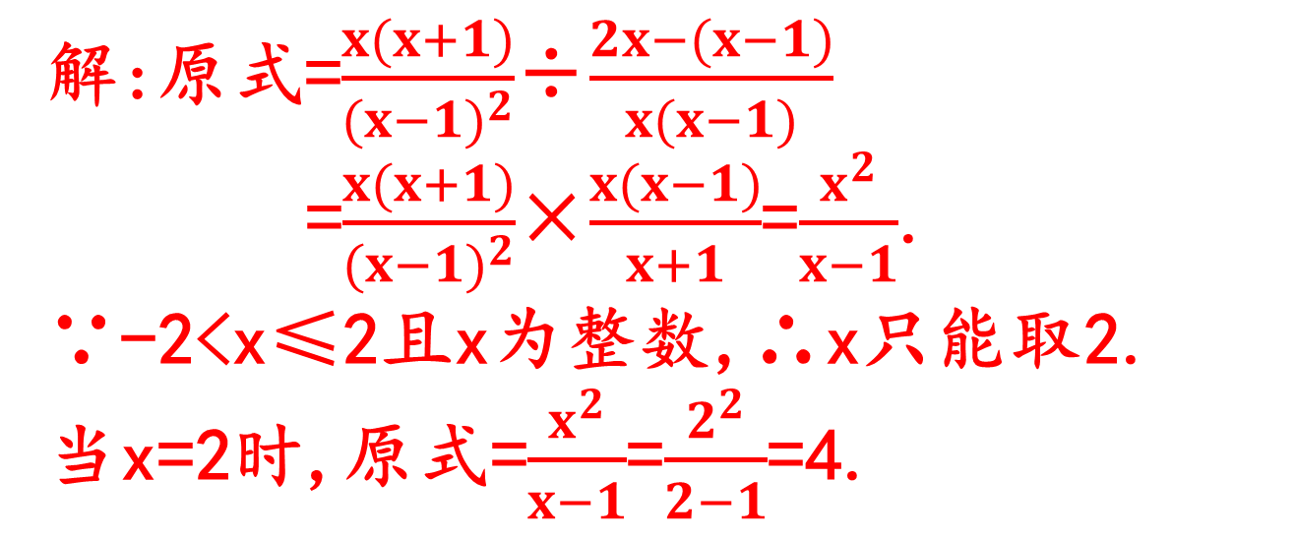
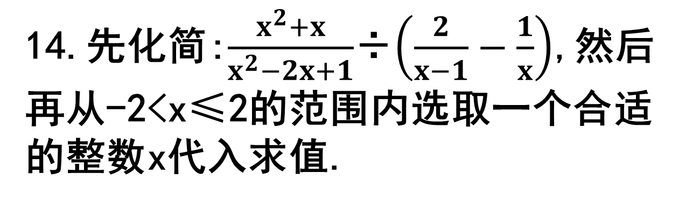
14.先化简:$\frac{x^{2}+x}{x^{2}−2x+1}$÷$\left(\frac{2}{x−1}−\frac{1}{x}\right)$,然后再从-2<x≤2的范围内选取一个合适的整数x代入求值.
解:原式=$\frac{x(x+1)}{{(x−1)}^{2}}$÷$\frac{2x−(x−1)}{x(x−1)}$
=$\frac{x(x+1)}{{(x−1)}^{2}}$×$\frac{x(x−1)}{x+1}$=$\frac{x^{2}}{x−1}$.
∵-2<x≤2且x为整数,∴x只能取2.
当x=2时,原式=$\frac{x^{2}}{x−1}$=$\frac{2^{2}}{2−1}$=4.

